Slide 1


CHÀO MỪNG CÁC CON ĐẾN VỚI TIẾT HỌC

Slide 2


Ôn bài cũ

Slide 3



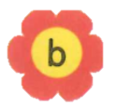



Sắp xếp các chữ cái dưới đây theo đúng thứ tự trong bảng chữ cái.

Slide 4

Tuần
2
VIẾT
Làm việc thật là vui

Slide 5



Nghe – viết chính tả.
Viết đúng chính tả, trình bày bài hợp lí.
MỤC TIÊU
Làm đúng bài tập chính tả.
Giữ gìn vở cẩn thận, viết chữ đúng đều nét.

Slide 6


1. Nghe – viết
Làm νμİc κật là νίi
Quaζ Ǉa, jĊ vật, jĊ wgưƟ Αϛu làm νμİc.
Cái đŬg hồ báo ιút, báo giờ. CΪ gà Ǉrūg gáy vang báo ǇrƟ sắp sáng. CΪ Ǉu hú gĊ jùa vải εín. Càζ đào wở hΞ εo sắc xuân Όłm ǟực ǟỡ, wgày xuân Όłm Ǉưng λẂng.

Slide 7

Nội dung bài viết
Con gà trống có nhiệm vụ làm gì?
Con gà trống gáy vang báo trời sắp sáng.
Con tu hú có nhiệm vụ gì?
Con tu hú gọi mùa vải chín.
Qua bài con thấy được điều gì?
Mỗi con vật, đồ vật đều làm việc và có ích.

Slide 8







Lưu ý khi viết
Trong bài có những chữ nào viết hoa?
- Viết hoa chữ cái đầu câu, sau dấu chấm.
Các từ dễ nhầm, dễ lẫn trong bài:
làm việc, báo giờ, sắc xuân, rực rỡ,...

Slide 9

Tư thế ngồi viết
Lưng thẳng.
Không tì ngực xuống bàn.
Đầu hơi cúi.
Mắt cách vở khoảng 25-30cm.
Tay phải cầm bút
Tay trái tì nhẹ lên mép vở để giữ.
Hai chân để song song thoải mái.

Slide 10

Thứ năm ngày 16 tháng 9 năm 2021
Viết
Làm νμİc κật là νίi
Quaζ Ǉa, jĊ vật, jĊ wgưƟ Αϛu làm νμİc.
Cái đŬg hồ báo ιút, báo giờ. CΪ gà Ǉrūg gáy vang
báo ǇrƟ sắp sáng. CΪ Ǉu hú gĊ jùa vải εín. Cành
đào wở hΞ εo sắc xuân Όłm ǟực ǟỡ, wgày xuân thêm
Ǉưng λẂng.

Slide 11
2. Tìm những chữ cái còn thiếu trong bảng. Học thuộc tên các chữ cái.
Số thứ tự | Chữ cái | Tên chữ cái
10 | g | giê
11 |  | hát
12 |  | i
13 | k | ca
14 |  | e – lờ
Số thứ tự | Chữ cái | Tên chữ cái
15 | m | em-mờ
16 |  | en-nờ
17 |  | o
18 | ô | ô
19 |  | ơ
?
h
n
?
?
i
?
o
?
?
l
ơ

Slide 12
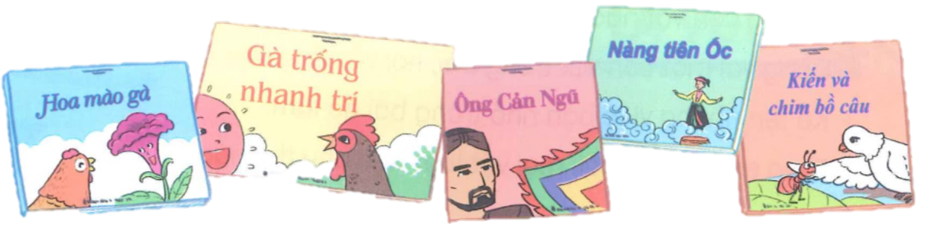
3. Dựa vào chữ cái đầu tiên, sắp xếp tên các cuốn sách theo thứ tự bảng chữ cái.
Gà trống nhanh trí.
Hoa màu gà.
Kiến và chim bồ câu.
Nàng tiên Ốc.
Ông Cản Ngũ.

Slide 13
Tạm biệt và hẹn gặp lại các con
trong các tiết học sau!

